Slide 1
ЛЕКЦИЯ № 9
ИНТЕРФЕЙСИ
Паралелен интерфейс
Особености на изходните шини
Аналогов интерфейс
МИКРОПРОЦЕСОРНА ТЕХНИКА, Компютърни системи и технологии, ФКСУ
доц. д-р А. Тодоров, кат. Компютърни системи ФКСУ – ТУ СОФИЯ
‹#›

Slide 2
МИКРОПРОЦЕСОРНА ТЕХНИКА, Компютърни системи и технологии, ФКСУ
ИНТЕРФЕЙСИ НА НС11
Паралелен интерфейс
Общо 5 (пет) I/O порта (А, В, С, D, E) за всички ЕМК от фамилията M68HC11 (E-серия) – до 38 използваеми линии в зависимост от избрания режим на работа.
Функциите на съответните изводи ЗАВИСЯТ ОТ РЕЖИМА на работа.
При Reset изводите могат да имат съответно състояние, различно от определените им работни функции.
Всеки извод се установява в определено логическо ниво в “0” или “1”.
Порт | I изводи | O изводи | I/O изводи | Съвместени функции
А | 3 | 3 | 2 | Таймер система
B | - | 8 | - | Адреси А₈-А₁₅
C | - | - | 8 | Адреси А₀-А₇ Данни (D₀-D₇)
D | - | - | 6 | SCI, SPI
E | 8 | - | - | АЦП
доц. А. Тодоров, кат. Компютърни системи ФКСУ – ТУ СОФИЯ
‹#›

Slide 3
МИКРОПРОЦЕСОРНА ТЕХНИКА, Компютърни системи и технологии, ФКСУ
ИНТЕРФЕЙСИ НА НС11
Паралелен интерфейс - Порт А (PORTA)
Използват се за общо предназначение или от таймерната система,
3 входни извода;
3 изходни извода;
2 двупосочни I/O извода. PORTA / PACTL
доц. д-р А. Тодоров, кат. Компютърни системи ФКСУ – ТУ СОФИЯ
‹#›

Slide 4
МИКРОПРОЦЕСОРНА ТЕХНИКА, Компютърни системи и технологии, ФКСУ
ИНТЕРФЕЙСИ НА НС11
Паралелен интерфейс - Порт А (продължение)
Описание на битовете за определяне посоката на РА3, РА7
в регистъра PACТL:
DDRA7 - Определя посоката на бит РА7.
0 – вход;
1 – изход;
РА ползва РА7 като вход, като ОС или с общо предназначение.
DDRA3 -Определя посоката на бит РА3.
0 – вход;
1 – изход;
доц. д-р А. Тодоров, кат. Компютърни системи ФКСУ – ТУ СОФИЯ
‹#›

Slide 5
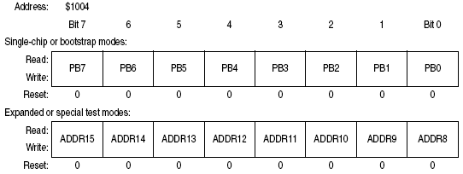
МИКРОПРОЦЕСОРНА ТЕХНИКА, Компютърни системи и технологии, ФКСУ
ИНТЕРФЕЙСИ НА НС11
Паралелен интерфейс - Порт В (PORTB)
В режими Single-chip (ЕМК) или Bootstrap – ИЗХОДИ с общо предназначение;
В режими Expanded (МП) или Test – старши АДРЕСИ (А8-А15) - ИЗХОДИ.
доц. д-р А. Тодоров, кат. Компютърни системи ФКСУ – ТУ СОФИЯ
‹#›

Slide 6
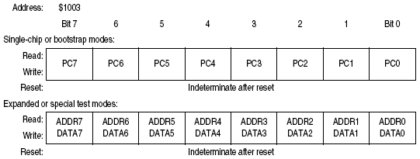
МИКРОПРОЦЕСОРНА ТЕХНИКА, Компютърни системи и технологии, ФКСУ
ИНТЕРФЕЙСИ НА НС11
Паралелен интерфейс - Порт С (PORTC)
В режими Single-chip (ЕМК) или Bootstrap – входове в състояние H.I. (битовете от регистър DDRC установени в “0”);
В режими Expanded (МП) или Test – Мултиплексирани младши АДРЕСИ (А0-А7)/ДАННИ (D0-D7). Посока на данните – от DDRС.
B режим MП асоциираният регистър към порта (PORTCL /долу/ – като външно адресируем. Участва в handshake механизма.
доц. д-р А. Тодоров, кат. Компютърни системи ФКСУ – ТУ СОФИЯ
‹#›

Slide 7
МИКРОПРОЦЕСОРНА ТЕХНИКА, Компютърни системи и технологии, ФКСУ
ИНТЕРФЕЙСИ НА НС11
Паралелен интерфейс - Порт С (продължение) – регистър DDRC
DDRC[7:0] - определят посоката на предаване на данни в Порт С
0 – вход;
1 – изход;
Във варианта на H.I. изходен handshake режим, съответните
DDRC битове следва да се нулират.
доц. д-р А. Тодоров, кат. Компютърни системи ФКСУ – ТУ СОФИЯ
‹#›

Slide 8
МИКРОПРОЦЕСОРНА ТЕХНИКА, Компютърни системи и технологии, ФКСУ
ИНТЕРФЕЙСИ НА НС11
Паралелен интерфейс – Порт D (PORTD)
Използва само 6 бита – от 0 до 5.
Във всички режими битове D[5:0] са:
I/O с общо предназначение
Шини на сериен асинхронен интерфейс SCI
Шини на синхронен сериен интерфейс SPI
При Reset - D[5:0] → входове с H.I. (битовете от съответния регистър DDRD са нулирани).
доц. д-р А. Тодоров, кат. Компютърни системи ФКСУ – ТУ СОФИЯ
‹#›

Slide 9
МИКРОПРОЦЕСОРНА ТЕХНИКА, Компютърни системи и технологии, ФКСУ
ИНТЕРФЕЙСИ НА НС11
Паралелен интерфейс – Порт D (продължение) - регистър DDRD
D [7:6] – не се ползват (винаги се чете “0” от тях);
DDRD[5:0] – за определяне посоката на порт D;
0 - вход;
1 - изход.
Освен това, при бит 5 от DDRD=“1” и MSTR=“1” от SPCR извод PD5/SS е с общо предназначение.
доц. д-р А. Тодоров, кат. Компютърни системи ФКСУ – ТУ СОФИЯ
‹#›

Slide 10
МИКРОПРОЦЕСОРНА ТЕХНИКА, Компютърни системи и технологии, ФКСУ
ИНТЕРФЕЙСИ НА НС11
Паралелен интерфейс – Порт Е (PORTE )
Порт Е се ползва като:
Цифрови входове с общо предназначение;
Входове на системата за АЦП.
Част от изводите могат да се ползват като входове с общо предназначение, останалите – като АЦП входове.
PORTE не следва да се чете по време на sample периода от АЦ преобразуване.
доц. д-р А. Тодоров, кат. Компютърни системи ФКСУ – ТУ СОФИЯ
‹#›

Slide 11
МИКРОПРОЦЕСОРНА ТЕХНИКА, Компютърни системи и технологии, ФКСУ
ИНТЕРФЕЙСИ НА НС11
“Handshake” протокол
Възможни опростена и пълна “handshake” функции на портове В и С в режим Single-chip (ЕМК).
Опростен строб-режим - порт В се стробира (установява) като изход, а порт С се чете по фронт като вход. Двете функции се изпълняват едновременно.
Изходът STRB се установява в 2 (два) Е-clock цикъла когато има запис към регистъра (PORTB). Бит INVB от регистъра PIOC определя полярността на импулсите STRB. Нивата на порт С се запомнят в регистъра (PORTCL) при всяко установяване на входа STRA. Флагът за избор на установяващ фронт на STRA и битовете за разрешаване на прекъсване са разположени в регистъра PIOC. При това (в строб-режим) всички или някои от изводите от порт С могат да се ползват като I/O с общо предназначение.
доц. д-р А. Тодоров, кат. Компютърни системи ФКСУ – ТУ СОФИЯ
‹#›

Slide 12
МИКРОПРОЦЕСОРНА ТЕХНИКА, Компютърни системи и технологии, ФКСУ
ИНТЕРФЕЙСИ НА НС11
“Handshake” протокол
Пълни “handshake” режими (входен, изходен с H.I.) - използва изводите от порт С и линиите STRA,STRB.
STRA е вход, установяващ по фронт, STRB е “handshake” изход. Контролни и разрешаващи битове – в регистъра PIOC.
Пълен входен “handshake” режим - ЕМК използва STRB да сигнализира външната система, че е готов да приема данни през порт C. Данните се запомнят в регистър PORTCL при подаване на потвърждение по STRA от външната система. ЕМК реактивира STRB след прочитане на данните от регистър PORTCL. При този режим на порт С може да има входни и изходни сигнали в зависимост от използването на регистри PORTC и PORTCL.
доц. д-р А. Тодоров, кат. Компютърни системи ФКСУ – ТУ СОФИЯ
‹#›

Slide 13
МИКРОПРОЦЕСОРНА ТЕХНИКА, Компютърни системи и технологии, ФКСУ
ИНТЕРФЕЙСИ НА НС11
“Handshake” протокол – продължение
Пълен изходен “handshake” режим - ЕМК записва данни в PORTCL, който установява изхода STRB за готовност на данните за четене. Външната система чете данните от порт С и установява входа STRA за потвърждение, че данните са получени.
Вариант H.I. (3-state) изходен “handshake” режим -линиите, определени като H.I. handshake изходи се конфигурират като входове чрез нулиране на съответните битове от регистъра DDRC. ЕМК записва данни в PORTCL и установява STRB. Външната система отговаря чрез активиране на входа STRA, с което се разрешават данните във всички изводи от порт С. След фронта на сигнала STRA, ЕМК нулира STRB. В този случай не се допуска част от изводите на порт С да бъдат ползвани като статични входове.
доц. д-р А. Тодоров, кат. Компютърни системи ФКСУ – ТУ СОФИЯ
‹#›

Slide 14
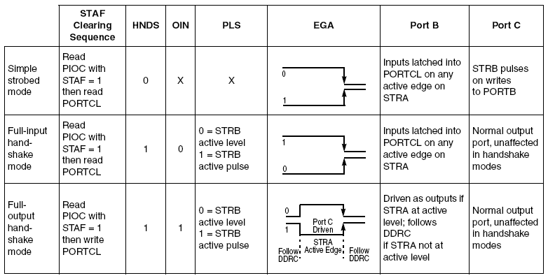
МИКРОПРОЦЕСОРНА ТЕХНИКА, Компютърни системи и технологии, ФКСУ
ИНТЕРФЕЙСИ НА НС11 - PIOC РЕГИСТЪР
Паралелни “handshake” функции – САМО в режим ЕМК.
PIOC – регистър от който може да се чете и записва (без бит 7 – само за четене).
доц. д-р А. Тодоров, кат. Компютърни системи ФКСУ – ТУ СОФИЯ
‹#›

Slide 15
МИКРОПРОЦЕСОРНА ТЕХНИКА, Компютърни системи и технологии, ФКСУ
ИНТЕРФЕЙСИ НА НС11
“Handshake” протокол – продължение. Регистър PIOC
STAF - Strobe A Interrupt Status flag (флаг за прекъсване STRA)
STAF=1 при фронт на STRA. Нулира се при четене от PIOC и STAF=1, последвано от четене от PORTCL (опростен стробиращ или пълен входен handshake режим) или при запис в PORTCL (изходен handshake режим).
0 – липса на фронт на STRA
1 – наличен фронт на STRA
STAI - Strobe A Interrupt Enable mask (маска за прекъсване STRA)
0 - STAF не изисква прекъсване
1 - STAF изисква прекъсване
CWOM - Port C Wired-OR Mode Bit (порт С бит за режим “жично-ИЛИ”) - засяга всички 8 извода нa порт C)
0 - изходите на порт C са “нормални” CMOS изходи
1 - изходите на порт C са изходи с ОД.
доц. д-р А. Тодоров, кат. Компютърни системи ФКСУ – ТУ СОФИЯ
‹#›

Slide 16
МИКРОПРОЦЕСОРНА ТЕХНИКА, Компютърни системи и технологии, ФКСУ
ИНТЕРФЕЙСИ НА НС11
“Handshake” протокол – продължение. Регистър PIOC
HNDS - Handshake Mode Bit (тип handshake режим)
0 - обикновен строб режим
1 – пълен входен или изходен handshake режим
OIN - Output/Input Handshake Select Bit (входен/изходен
handshake режим)
В сила при HNDS=“1”.
0 - входен handshake режим
1 - изходен handshake режим
PLS - Pulsed/Interlocked Handshake Operation Bit
В сила при HNDS=“0”. При избран “interlocked handshake”
, STRB е активен до “прихващане” на фронт от STRA.
0 - Interlocked handshake
1 - Pulsed handshake (STRB=“1” за 2 Е-clock цикъла)
EGA - Active Edge for Strobe A Bit
0 - STRA по заден фронт, “1” активира изходите от порт С
(output handshake) 1 - STRA по преден фронт, “0” активира
изходите от порт С (output handshake)
INVB - Invert Strobe B Bit
0 - активно ниво “0” 1 - активно ниво “1”.
доц. д-р А. Тодоров, кат. Компютърни системи ФКСУ – ТУ СОФИЯ
‹#›

Slide 17
МИКРОПРОЦЕСОРНА ТЕХНИКА, Компютърни системи и технологии, ФКСУ
ОСОБЕНОСТИ НА ИЗХОДНИТЕ ШИНИ
Активно изходно ниво (low/high);
RESET – задължително в неактивно състояние за ЕМК;
Електрически схеми при свързване към изходните шини на:
ЛС – повторител ЛС – инвертор
V_{CC}
Изпълнителен механизъм
V_{CC}
Pin (изход на ЕМК)
Акт.ниво → 1/0
НА
АК
АК
НА
При RESET – ЗАДЪЛЖИТЕЛНО ИЗКЛЮЧЕН !
доц. д-р А. Тодоров, кат. Компютърни системи ФКСУ – ТУ СОФИЯ
‹#›

Slide 18
МИКРОПРОЦЕСОРНА ТЕХНИКА, Компютърни системи и технологии, ФКСУ
ОСОБЕНОСТИ НА ИЗХОДНИТЕ ШИНИ
Електрически схеми при свързване към изходните шини на:
Буфер с Транзистор (NPN) Буфер с Транзистор (PNP)
V_{CC}
Изпълнителен механизъм
V_{CC}
НА
АК
Pin (изход на ЕМК)
Акт.ниво → 1/0
АК
НА
ПРИ RESET – ЗАДЪЛЖИТЕЛНО ИЗКЛЮЧЕН !
доц. д-р А. Тодоров, кат. Компютърни системи ФКСУ – ТУ СОФИЯ
‹#›

Slide 19
МИКРОПРОЦЕСОРНА ТЕХНИКА, Компютърни системи и технологии, ФКСУ
ИНТЕРФЕЙСИ НА НС11
Аналогов интерфейс
Системата за АЦ преобразуване (A/D система) използва:
АЦП с последователна апроксимация и редистрибуция на заряда за преобразуване на аналоговия сигнал в цифров;
8-канална система (съответно 8-битов мултиплексор), 8-битова точност на преобразуване;
Не изисква външна S/H (sample and hold) верига поради ползване техника на разпределение на заряд;
АЦП може да синхронизиран от системния (E clock) или от вътрешен RC осцилатор.
Състав:
мултиплексор;
АЦП;
верига за цифров контрол;
структура за запомняне резултата от преобразуването.
доц. д-р А. Тодоров, кат. Компютърни системи ФКСУ – ТУ СОФИЯ
‹#›

Slide 20
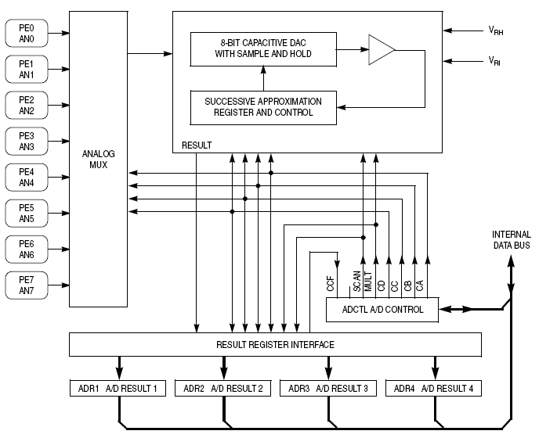
МИКРОПРОЦЕСОРНА ТЕХНИКА, Компютърни системи и технологии, ФКСУ
АНАЛОГОВ ИНТЕРФЕЙС. БЛОКОВА СХЕМА НА АЦП
доц. д-р А. Тодоров, кат. Компютърни системи ФКСУ – ТУ СОФИЯ
‹#›

Slide 21
АНАЛОГОВ ИНТЕРФЕЙС
АЦП: Преобразуване - извършва се за сигнала от съответния аналогов вход, избран от мултиплексор (MUX).
Съдържа: (1) капацитивен масив (DAC-digital-to-analog capacitor), (2) компаратор, (3) регистър за последователна апроксимация (SAR, successive approximation register).
Принцип на извършване на преобразуването – последователност от 8 операции сравнение, започващо от бита MSB. Всяко сравнение определя стойността на съответния бит в регистъра SAR.
DAC масива извършва 2 функции: действа като S/H верига, осигурява напрежението за сравнение по време на апроксимацията.
Резултата от сравнението се съхранява в SAR и след приключване процеса на АЦП се прехвърля в друг регистър.
Т.нар. “charge” помпа осигурява напрежение (7-8V, за време поне100μs) на превключване към гейтовете на аналоговите ключове в MUX. Помпата се разрешава от бит ADPU на регистъра OPTION.
МИКРОПРОЦЕСОРНА ТЕХНИКА, Компютърни системи и технологии, ФКСУ
доц. д-р А. Тодоров, кат. Компютърни системи ФКСУ – ТУ СОФИЯ
‹#›

Slide 22
МИКРОПРОЦЕСОРНА ТЕХНИКА, Компютърни системи и технологии, ФКСУ
АНАЛОГОВ ИНТЕРФЕЙС
Аналогов вход – модел в sample режим
АПЦ се контролира от регистъра ADCTL:
избор на аналогов вход за преобразуване;
показват статуса на преобразуване - дали се извършва единична или
непрекъсната конверсия;
определят дали преобразуването е от 1 или от няколко канала.
Регистри за съхранение на резултата
4 бр. 8-битови регистри ADR1-ADR4 съхраняват резултата от преобразуването. Всеки един от тях е достъпен за ЦП. Флагът (CCF) за край на преобразуването указва валидността на данните в регистрите за съхранение на резултата.
доц. д-р А. Тодоров, кат. Компютърни системи ФКСУ – ТУ СОФИЯ
‹#›

Slide 23
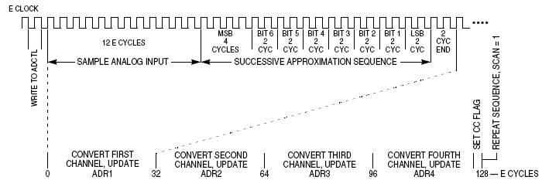
МИКРОПРОЦЕСОРНА ТЕХНИКА, Компютърни системи и технологии, ФКСУ
АНАЛОГОВ ИНТЕРФЕЙС
Синхронизация – бит CSEL (clock select) от регистъра OPTION определя дали АЦП използва системната (Е) тактова поредица или вътрешния RC тактов генератор (задължително при честота на E<750KHz, но чувствителен на промяна на честотата - шум).
Последователност на преобразуване
АЦП извършва поредица от по 4 преобразувания (CCF=1 след всяко 4-то преобразуване). Преобразуването може да се извършва непрекъснато или да е единично.
доц. д-р А. Тодоров, кат. Компютърни системи ФКСУ – ТУ СОФИЯ
‹#›

Slide 24
МИКРОПРОЦЕСОРНА ТЕХНИКА, Компютърни системи и технологии, ФКСУ
АНАЛОГОВ ИНТЕРФЕЙС РЕГИСТЪР OPTION
ADPU (A/D Power-Up)
0 - АЦП-изключено (изключва захранването към АЦП системата);
1 - АЦП-включено.
CSEL - избор на тактов източник (Clock Select)
0 – АЦП/EEPROM ползват системния E clock;
1 – АЦП/EEPROM ползват вътрешния RC clock.
IRQE - конфигурира IRQ за чувствителност по фронт
DLY - включва закъснение на осцилатора при запускане
0 - изключва закъснението (ЦП продължава изпълнението 4 цикъла
след Reset);
1 - включва закъснение от около 4000 E-clock цикъла (стабилизира
честотата на кварцовия ТГ).
CME - разрешава/забранява системата Clock Monitor;
CR[1:0] - Prescaler битове за СОР системата.
доц. д-р А. Тодоров, кат. Компютърни системи ФКСУ – ТУ СОФИЯ
‹#›

Slide 25
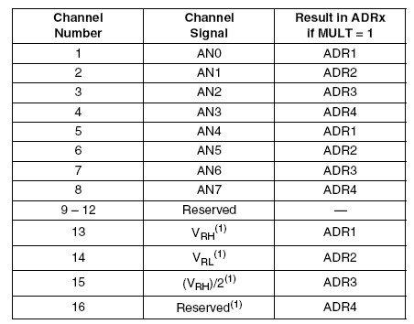
МИКРОПРОЦЕСОРНА ТЕХНИКА, Компютърни системи и технологии, ФКСУ
АНАЛОГОВ ИНТЕРФЕЙС
Преобразуване: начало 1 E-clock цикъл след запис на контролните битове в регистъра ADCTL (избор на канал и режим). Опорните напрежения V_{RL} → $00, V_{RH} → $FF.
Входни канали: 16 аналогови входни канала за АЦП чрез MUX (8 – от Е-порт от ЕМК, 4-вътрешни опорни/тест източници, 4-резервирани.
доц. д-р А. Тодоров, кат. Компютърни системи ФКСУ – ТУ СОФИЯ
‹#›

Slide 26
МИКРОПРОЦЕСОРНА ТЕХНИКА, Компютърни системи и технологии, ФКСУ
АНАЛОГОВ ИНТЕРФЕЙС
Режими на работа:
Единичен (single-channel, MULT=0). Варианти:
а) SCAN=0. Избраният канал се конвертира 4 последователни пъти и резултатите се съхраняват в регистри (ADR1) до (ADR4). След това очаква нова команда в регистъра ADCTL;
б) SCAN=1. Резултатът от 5-то преобразуване се съхранява в регистър (ADR1), припокривайки първото, от 6-то - в (ADR2) и т.н.
Групов (multi-channel, MULT=1). Варианти:
a) SCAN=0. Избрана група от 4 канала се преобразуват еднократно. Резултатите се записват в регистри (ADR1) до (ADR4). След това очаква нова команда в регистъра ADCTL;
б) SCAN=1. Избраната група канали се преобразува непрекъснато, като 5-то преобразуване се записва отново в регистър (ADR1), 6-то в (ADR2) и т.н.
доц. д-р А. Тодоров, кат. Компютърни системи ФКСУ – ТУ СОФИЯ
‹#›

Slide 27
МИКРОПРОЦЕСОРНА ТЕХНИКА, Компютърни системи и технологии, ФКСУ
АНАЛОГОВ ИНТЕРФЕЙС
В режими Stop, Wait – преобразуването се спира. Излизане:
- от режим Wait - резултатите в изходите са валидни още при 1-то преобразуване;
- от режим Stop - опорните източници за изключени, необходима е стабилизация. При изход със закъснение (DLY=1, OPTION регистър) – стабилно преобразуване, при (DLY=0) е необходимо време от 10ms за стабилизация на веригата и валидност на резултатите.
ADCTRL - АЦП контролен/статус регистър
Всички битове с изключение на бит 7 (статус-индикатор) и бит 6 (чете се винаги 0) могат да бъдат четени. При запис в ADCTL – начало на преобразуване. За изход – отново запис (ново преобразуване, прекратява старото).
доц. д-р А. Тодоров, кат. Компютърни системи ФКСУ – ТУ СОФИЯ
‹#›

Slide 28
МИКРОПРОЦЕСОРНА ТЕХНИКА, Компютърни системи и технологии, ФКСУ
АНАЛОГОВ ИНТЕРФЕЙС
ADCTRL - АЦП контролен/статус регистър
CCF – флаг за завършване на преобразуването. Установява се в “1” и валидни данни в регистрите с резултата. При запис в ADCTRL винаги се нулира и започва ново преобразуване. При непрекъснат режим се установява в “1” след първото преобразуване;
Бит 6 – чете се “0”, неизползван;
SCAN – бит непрекъснато сканиране.
“0” - първите 4 преобразувания се извършват еднократно и се записват в изходните регистри;
“1”- непрекъснато преобразуване.
MULT – бит за избор на режим групов/единичен.
“0” - извършват се 4 поредни преобразувания на 1 канал, избран от битове CD до CA (битове [3:0]);
“1” - извършва се едновременно преобразуване на 4 канала и се записват в съответните изходни регистри (всеки входен канал в един регистър).
доц. д-р А. Тодоров, кат. Компютърни системи ФКСУ – ТУ СОФИЯ
‹#›

Slide 29
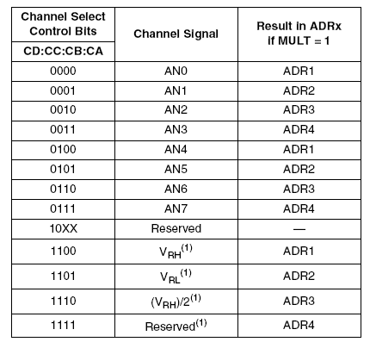
МИКРОПРОЦЕСОРНА ТЕХНИКА, Компютърни системи и технологии, ФКСУ
АНАЛОГОВ ИНТЕРФЕЙС
ADCTRL - АЦП контролен/статус регистър (продължение)
CD,CC,CB,CA – битове за избор на канал
При избран режим MULT=1, битовете (CB,CA) са без значение, като битове CD и CC определят групата от 4 канала за преобразуване.
доц. д-р А. Тодоров, кат. Компютърни системи ФКСУ – ТУ СОФИЯ
‹#›

Slide 30
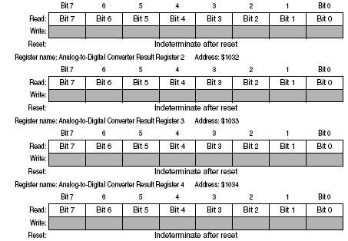
МИКРОПРОЦЕСОРНА ТЕХНИКА, Компютърни системи и технологии, ФКСУ
АНАЛОГОВ ИНТЕРФЕЙС
A/D регистри с резултата
Съдържат 8-битов резултат от преобразуването. Само за четене!
Валидни данни - при CCF=1 (регистър ADCTL) → край на преобразуването.
доц. д-р А. Тодоров, кат. Компютърни системи ФКСУ – ТУ СОФИЯ
‹#›

Slide 31
МИКРОПРОЦЕСОРНА ТЕХНИКА, Компютърни системи и технологии, ФКСУ
КРАЙ НА ЛЕКЦИЯТА
доц. д-р А. Тодоров, кат. Компютърни системи ФКСУ – ТУ СОФИЯ
‹#›

